Slide 1








CHÀO MỪNG CÁC EM
QUAY LẠI VỚI TIẾT HỌC MỚI!

Slide 2



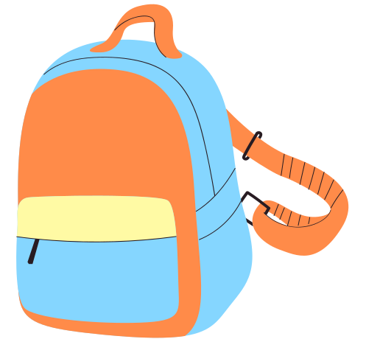




KHỞI ĐỘNG
Xung quanh nhà của em có sạch sẽ không? Vì sao?

Slide 3





BÀI 4:
GIỮ GÌN VỆ SINH
XUNG QUANH NHÀ Ở

Slide 4
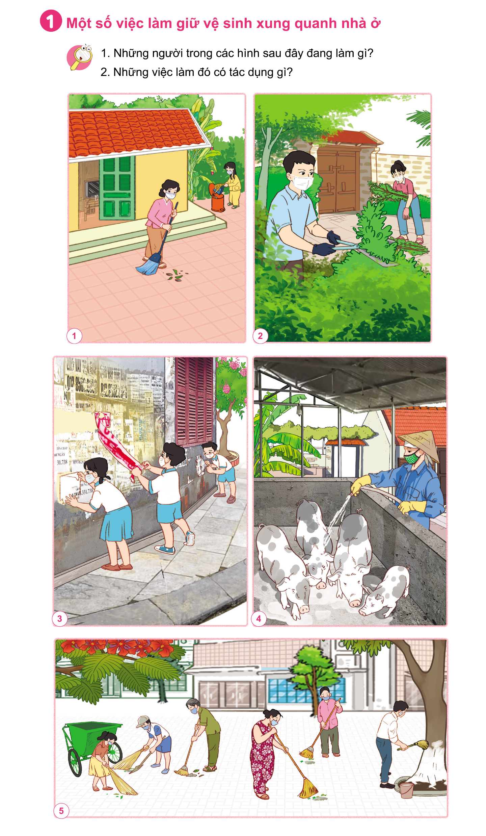
1. Một số việc làm giữ vệ sinh xung quanh nhà ở
HĐ 1: Quan sát hình ảnh trong SGK và thực hiện yêu cầu:
Những người trong các hình đang làm gì?
Những việc làm đó có tác dụng gì?

Slide 5
Quét sân nhà
Cắt tỉa cành cây

Slide 6
Bóc tờ rơi, quảng cáo
Cọ rửa chuồng lợn

Slide 7

Dọn dẹp vệ sinh khu phố

Slide 8
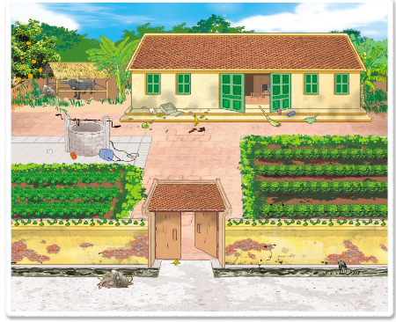
2. Sự cần thiết của giữ vệ sinh
HĐ 2: Nhận xét về việc giữ gìn vệ sinh xung quanh nhà ở
Quan sát hình sau và trả lời câu hỏi:
Nêu nhận xét của em về vệ sinh của ngôi nhà.
Nếu là gia đình em, em sẽ làm gì để giữ gìn vệ sinh xung quanh nhà ở?
Vì sao cần phải giữ vệ sinh xung quanh nhà ở?

Slide 9


Ngôi nhà trong bức hình chưa thực hiện tốt việc giữ vệ sinh xung quanh nhà
Nếu là em, em sẽ thường xuyên cùng mọi người trong gia đình quét dọn, nhổ cỏ dại xung quanh nhà…

Slide 10
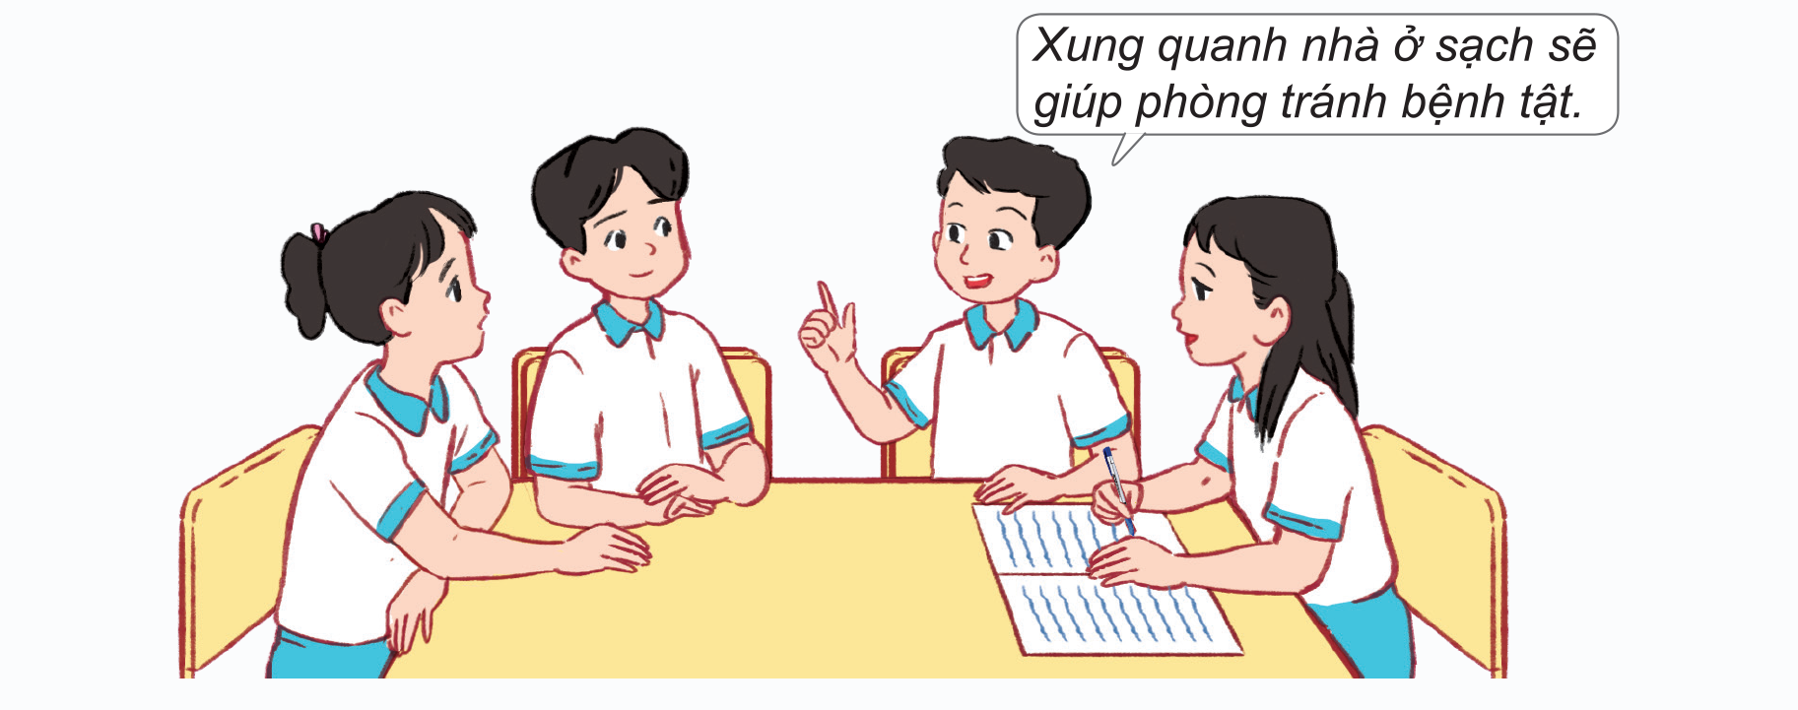
Mỗi một gia đình đều phải có ý thức giữ gìn vệ sinh xung quanh nhà ở. Điều này không chỉ giúp không gian trở nên sạch sẽ mà còn giúp chúng ta tránh được các bệnh tật nguy hiểm…

Slide 11

HẸN GẶP LẠI CÁC EM
VÀO TIẾT HỌC KẾ TIẾP!

